Slide 1
LOS GAITEROS
Catálogo de productos asturianos
Cooperativa Los Gaiteros
Colegio Paula Frassinetti, Avilés, 4 de la E.S.O.

Slide 2
Índice
Alimentación ……….…………………… pág. 3
Figuras ………………………………………. pág. 28
Imanes ……………………………..………. pág. 31

Slide 3
Alimentación

Slide 4
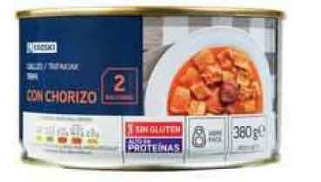
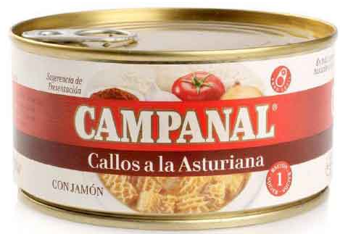
-CALLOS: Referencia: 01 Características: Rico plato elaborado principalmente con las tripas de la vaca y acompañado normalmente con chorizo. Suele comerse en caliente, acompañados o solos.
Marca Campanal:
Precio:
Lata de 340gr: 2,98€
Lata de 630gr: 4,49€
Marca Eroski:
Precio:
Lata de 380gr: 1,65€

Slide 5
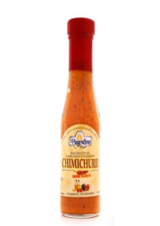
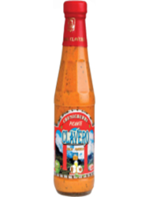
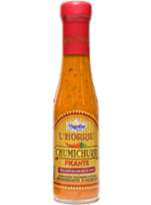
-CHIMICHURRI:
Referencia: 02
Características: El chimichurri es una salsa de consistencia líquida, muy condimentada y cuyos ingredientes fundamentales son perejil, orégano, ajo, vinagre, ají molido y un poco de sal. Elaborados en Asturias.
Marca El Argentino:
Precio:
310 ml:2,70€
Marca: El clavero
Precio:
310g= 2,75€
Marca: L´horriu
Precio:
310 ml= 2,58€

Slide 6
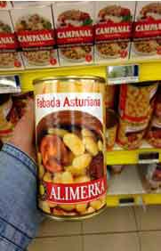
-FABADA ASTURIANA:
Referencia: 03
Características: Uno de los platos más ricos y típicos en Asturias. Enlatado y preparado, solamente queda calentarlo y listo para comer.
Bote marca Alimerka de 425g: 1,05€

Slide 7
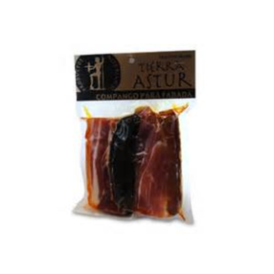
-COMPANGO PARA FABADA:
Referencia: 04
Características: Compango de excelente calidad y una cantidad optima para mezclarlo con medio kilo de fabas. Se compone de morcilla, chorizo, tocino y lacón. Ingredientes necesarios para potes y fabadas asturianas.
Compango envasado al vacío marca Tierra Astur: 700g= 8,24€

Slide 8
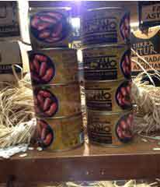
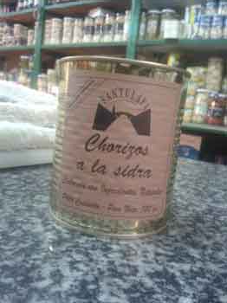
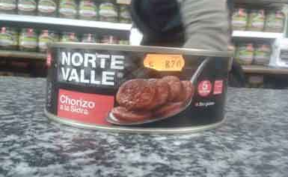
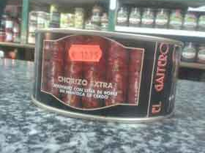
-CHORIZOS A LA SIDRA:
Referencia: 05
Características: Plato típico asturiano. Enlatados y listos para comer.
Lata de pequeños chorizos a la sidra marca Tierra Astur: 210g=2,50€
Lata de chorizos a la sidra:
820g=6,80€
Chorizos a la sidra marca Norte Valle:
Equivalente a 5 raciones= 8,70€
Chorizos a la sidra arca El Gaitero: Equivalente a 5 raciones= 12,75€

Slide 9
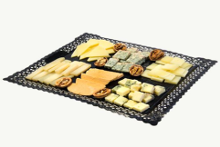
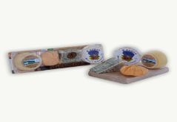
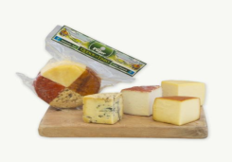
-TABLA DE QUESOS
Referencia: 06
Descripción: tabla de quesos asturianos envasados al vacío para conservarlos y garantizar su calidad. Ricos e idóneos para comer en cualquier momento.
-Queso “Abredo” 60g
-Queso de cabra puro “Tierra Astur” 60g
-Queso de oveja puro “Tierra Astur” 60g
-Queso “Gamoneu” D.O.P 60g
-Queso Afuega’l Pitu “Tierra de Tineo” 80g
-Queso ‘‘ Cabrales’’ 80g
Tabla 1: 19€
Tabla 2: 22€
-Queso D.O.P “Cabrales” Cuña 200g
-Queso “Vidiago de vaca Mijares”
-Queso peñamellera “Cuayau”
-Queso puro de oveja “Tierra Astur” Cuña 330g
Tabla
3: 8€
- Un queso semicurado de vaca, un queso ahumado de vaca, un queso semicurado de cabra y un queso azul, forman este queso ‘‘4 en 1’’

Slide 10
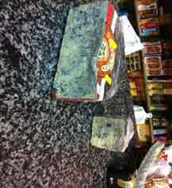
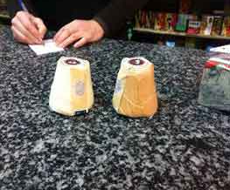
.
-QUESOS ASTURIANOS: Referencia: 07 Descripción: El queso cabrales es un queso azul de textura mantecosa, sabor fuerte, picante, intenso y un tanto ácido, delicioso para untar con pan. El queso Afuega l´pitu es un queso de textura arenosa se caracteriza por su firme y compacta consistencia. Presenta sabores primarios destacando el pimentón que le confiere un toque picante y un aroma con dominio
Queso cabrales:
Precio:
15,50 euros el kilo.
Queso Afuega l´pitu
Precio: 4 euros 300 gramos.

Slide 11
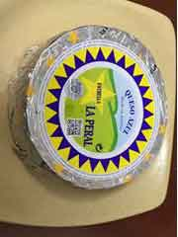
-QUESO AZUL LA PERAL
Referencia: 08
Descripción: Es un queso de pasta azul, muy apreciado por los amantes de este tipo de queso. Se trata de un queso semi artesano. Con un sabor muy fuerte y único.
Precio: 400 gr: 5 euros

Slide 12
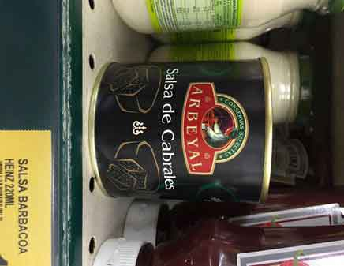
-SALSA DE CABRALES
Referencia: 09
Descripción: a base del afamado queso azul característico de la región, es ideal para presentar y acompañar sus mejores platos de carnes, patatas, ensaladas, etc. con una agradable textura. De fuerte sabor
Marca: L’Arbeyal
Precio: 210 gr: 3,43 euros

Slide 13
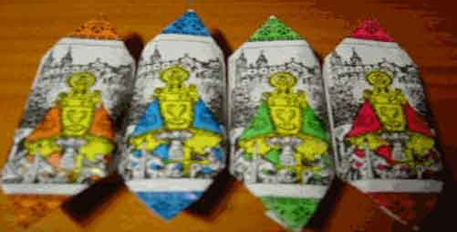
-CARAMELOS DE COVADONGA:
Referencia: 10
Características: Ricos caramelos propios de Covadonga de cuatro sabores distintos(naranja, anís, limón y fresa). En el envoltorio está escrito el himno de Asturias y Covadonga.
Precio: 1 bolsa de 5 caramelos:
5 euros
2 bolsas de 5 caramelos cada una:
10 euros.

Slide 14
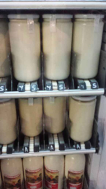
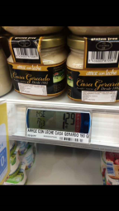
-ARROZ CON LECHE:
Referencia: 11
Descripción: Postre típico de Asturias. Se trata de un postre delicioso y textura suave. Está elaborado mediante la cocción lenta del arroz en leche con azúcar.
Marca: La LLonguera
Precio: 3 euros.
Hecho con leche fresca de Luanco.
Marca: Casa Gerardo.
Precio: 1,29 euros.
Peso:190 gramos.
Sin gluten.

Slide 15
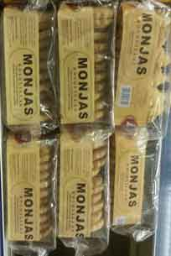
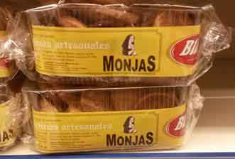
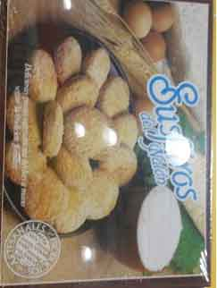
-POSTRES ASTURIANOS
Referencia: 12
Descripción: de cada producto
Monjitas: pastas tradicionales inicialmente hechas por monjas
Precio: 275gr: 2,14€ Precio: 275 gr: 2,83€
Suspiros del Nalón: Deliciosas y suaves pastas artesanas hechas totalmente a mano con huevos, mantequilla, margarina, azúcar y harina de trigo.
Marca: Suspiros del Nalón
Precio: 500gr: 4,19 euros
600gr: 3,57 euros

Slide 16
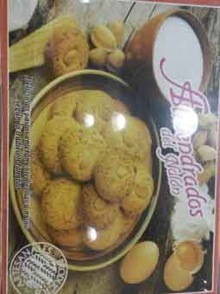
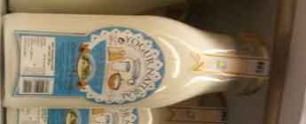
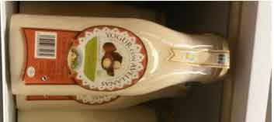
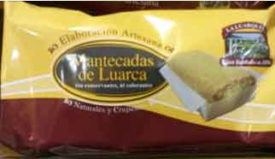
Yogur con avellanas y natural: tradicional
Precio: 500 gr: 3,06 euros
Almendrados: deliciosas pastas realizadas artesanalmente, a base de almendra, harina, huevos, azúcar y manteca. Ideales para desayunar.
Marca: Almendrados de Nalón
Precio: 800 gr: 4,85€
Mantecadas de Luarca: (marca) “sobaos” hechos de harina de trigo, mantequilla, azúcar y huevos.
Precio: 130g: 1,85 euros

Slide 17
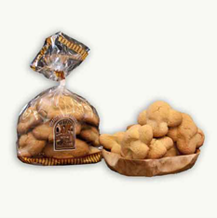
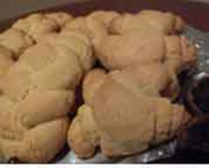
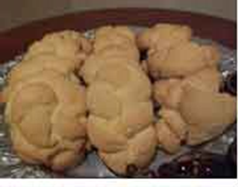
-BOLLOS DE LUANCO:
Referencia: 13
Descripción: especie de galletas típicas de Candás y Luanco. riquísimas para acompañar con una taza de café o cola cao.
Precio:
½ docena 3€ (300 gramos) 1 docena 6€ (650 gramos)
Precio:
1 docena 4,50€
Precio:
½ docena 3€

Slide 18
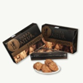
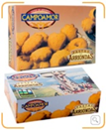
-CARAJITOS Y PASTAS DE ARRIONDAS:
Referencia: 14
Características: Los carajitos son pastas artesanales típicas de Asturias, elaboradas con avellana, huevo, miel y azúcar. Las pastas de Arriondas están hechas con harina de maíz, azúcar y margarina y también son un postre típico asturiano.
Carajitos
Marca :Tierra Astur
Precio: 350g: 5,72€
12 unidades
Pastas de Arriondas:
Marca: Campoamor
Precio: 550gr: 2,00€

Slide 19
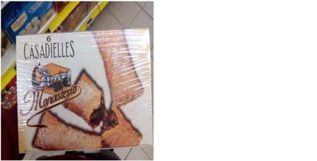
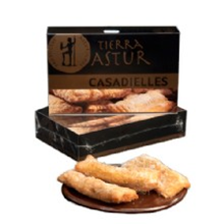
-CASADIELLES:
Referencia: 15
Características: Típico postre asturiano, hecho con hojaldre y azúcar y relleno de nuez.
Marca: ``El Monasterio´´
Precio: caja de 6 unidades(300g): 3,35€
Marca: Tierra Astur
Precio: caja de 12 unidades:8,69€

Slide 20
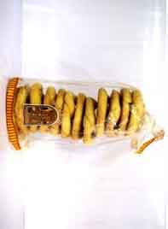
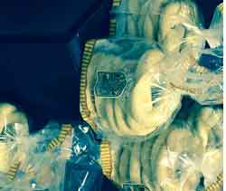
-MARAÑUELAS DE LUANCO
Referencia: 16
Descripción: deliciosas pastas en forma de espiral hechas artesanalmente con harina, huevo y azúcar. Perfectas para merendar.
Precio: peso 200g ( 6 unidades): 3,60€
peso 300g ( 6 unidades): 3,60€
1 docena: 6,60 €
Marca: Eroski

Slide 21
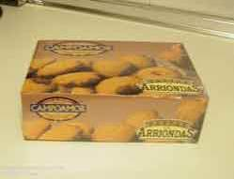
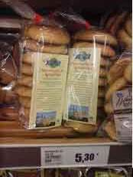
-PASTAS DE ARRIONDAS Y MARAÑUELAS ASTURIANAS
Referencia: 17
Descripción: las pastas de Arriondas son suaves pastas hechas a base de harina de Trigo, azúcar, margarina siguiendo la tradición. Las marañuelas avilesinas son pastas en forma de espiral con un toque de canela. Ambas perfectas para tomar un café
Marca: Campoamor Marca: La Xana
Precio: 550 gr: 2.23 euros Precio: 450 gr: 5.30 euros

Slide 22
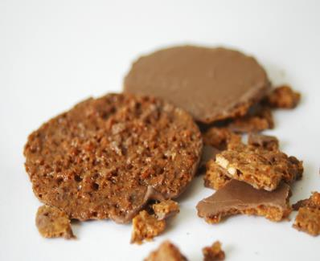
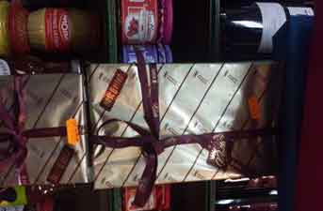
-MOSCOVITAS
Referencia: 18
Descripción: Finas pastas de almendra seleccionada y nata, bañadas con una cobertura de chocolate de primerísima calidad, además de un último ingrediente secreto creado en exclusiva por Rialto.
Marca: Rialto
Precio: 125 gr: 7,20 euros
250 gr: 12 euros
500 gr: 24 euros

Slide 23
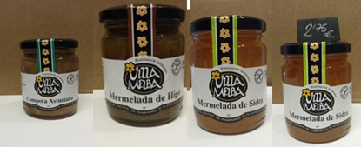
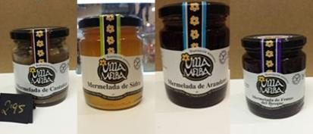
-MERMELADAS Y CONFITURAS ASTURIANAS:
Referencia: 19
Características: Compota y mermeladas asturianas de: sidra, arándanos, higos, frutas del bosque, castañas. Todo de elaboración artesanal y sin gluten.
Marca: Villa Melba
Precio: Botes de 30g:
entre 2,75 y 2,95€

Slide 24
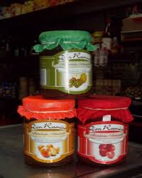
-MERMELADA
Referencia: 20
Descripción: Mermeladas asturianas naturales de primera calidad. Sabores: limón, plátano con galleta, arándanos, piña, tomate. Elaboradas cocinando la fruta con azúcar y agua.
Precio: 250g: 2´95 euros cada tarro.

Slide 25
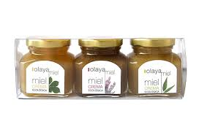
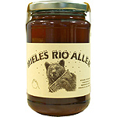
-MIELES DE ASTURIAS
Referencia: 21
Descripción: mieles de primera calidad producidas en Asturias. Ecológicas. Con variedad de aromas.
Miel ecológica, surtido de eucalipto, Miel natural
castaño y brezo Precio: 4,72€
Precio: 450 gramos: 11,69 € (9,44€/kg.)

Slide 26
-MEMBRILLO DE MANZANA
Referencia: 22
Descripción Producto típico asturiano, si te gusta la manzana y los postres este producto de va a encantar, increíble para tomar con queso, yogurt y todo tipo de postres. Elaborado en Asturias con puré de manzana, azúcar y conservantes
Precio: 400 gramos, 1,32 euros
1 kilogramo 3,30 euros
Marca: El Gaitero

Slide 27
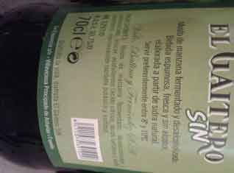
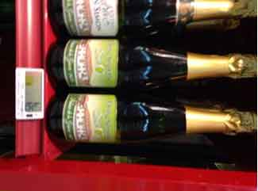
-SIDRA DULCE
Referencia: 23
Descripción: Es la que sale directamente de exprimir la manzana. Se realiza inmediatamente después de recolectarla. En Asturias a la sidra sin fermentar se le llama "sidra del duernu", ya que al momento de prensarla se recoge en un "duernu" o "duerna.
Marca: El Gaitero (sin alcohol) Marca: Don Simon (sin alcohol)
Precio: 700 ml: 1,90 euros Precio: 1,25 euros

Slide 28
Figuras

Slide 29
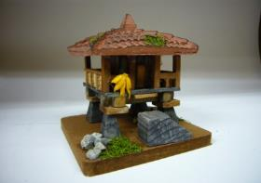
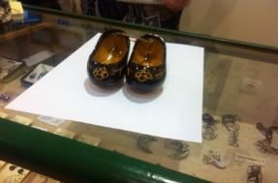
-HORREOS Y MADREÑAS
Referencia: 24
Descripción: estatuillas con la construcción típica asturiana y con el calzado tradicional.
Hórreo artesanal de madera. Dimensiones 7x7x7cm
Precio: 7.90-8.70€
Hórreo de madera artesanal
Dimensiones 5x5x5 cm
Precio: 5.50-6.50€
Madreñas de madera. Lacadas en negro.
Precio: 6-7.50€

Slide 30
-MITOLOGÍA ASTURIANA
Referencia: 25
Descripción: figuras de niños con el típico traje asturiano (1); de el trasgo y la xana, leyendas asturianas (2), de duendes echando sidra y tocando la gaita (3) y del cuélebre, criatura parecida a un dragón(4)
Dimensiones:
10 cm de alto:
Precio: 4 euros
Dimensiones:
10 cm de alto
Precio: 9 euros
Dimensiones:
5 cm de alto
Precio: 6 euros
Dimensiones:
20x15 cm
Precio: 9 euros

Slide 31
Imanes

Slide 32
-IMANES ASTURIANOS
Referencia: 26
Características: Hechos a mano. Fabricados en madera. Diferentes tamaños. Para decorar tu nevera con motivos celtas.
Precio de cada imán: 3 euros

